Slide 1
Proyecto Final PUBLICIDAD III
Lucas Sánchez
Iván Patiño
Svetlana Araúz
Reinaldo Díaz

Slide 2
ANTECEDENTES
CREDICACSA ESTUDIANTIL, es un producto de préstamo de CACSA, R.L.
Apoya a los asociados en los gastos de los estudiantes durante el comienzo de la temporada escolar,
Se presta al asociado hasta B/.750.00 para ser pagado en un año a una baja tasa de interés.
En el 2008 salió por 1ra vez al mercado.

Slide 3
IDEA DE PROMOCIÓN

Slide 4
CACSA CARD
Si mantiene sus pagos de préstamo: CREDICACSA ESTUDIANTIL, y abona un mínimo de 5 dólares, le damos 1 Sticker .
Llena la libreta Cacsa Card con 25 o 50 stickers.
Los canjea por artículos de la Cooperativa: gorras, vasos (25 stickers), sudaderas y bolsos (50 stickers.)
Nuestros patrocinadores son: AM, Supermercados El Rey, La UDI, entre otros.

Slide 6
PUBLICO META

Slide 7
EL PUBLICO META
Padres de familia asociados de la cooperativa CACSA, R.L.
Desean hacer frente a los gastos escolares de sus hijos y que no tienen suficiente dinero.

Slide 8
¿OBJETIVOS?

Slide 9
LOS OBJETIVOS
Incentivar a los asociados a que tomen los nuevos préstamos de CREDICACSA ESTUDIANTIL.
Superar la cantidad de préstamos realizados el año pasado.
Mantener al día los pagos de las letras del préstamo.
Mantener y recompensar a los clientes leales.

Slide 10
HERRAMIENTAS DE PROMOCIÓN

Slide 11
LAS HERRAMIENTAS DE PROMOCIÓN:
Artículos gratuitos: gorras, sudaderas, vasos, bolsos etc. [Con el logo impreso de la cooperativa.]
Exhibidores: llamados CACSA-STORE ubicados en los puntos de atención de la cooperativa.
Publicidad: en volantes, afiches, radio, eventos, página web, televisores en los puntos de atención y vallas de carretera.

Slide 12
LOS MEDIOS

Slide 13
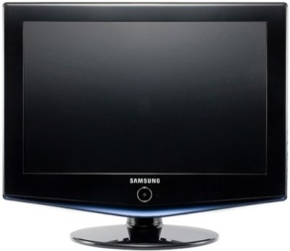
Material POP: Volantes y afiches en los puntos de atención, en emisoras de radio, donde los patrocinadores y en eventos de la cooperativa. Es económico y contiene gran información.
Radio: Es el medio de mayor penetración, las personas pueden escuchar y realizar otras actividades, no es costoso para el cubrimiento y frecuencia que permite, también puede ser nacional o local.
Merchandising: televisores en los puntos de atención.

Slide 14
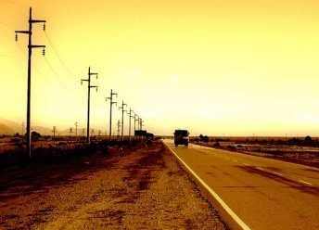
Página web: Tendremos un segmento sobre la promoción en la página oficial de la cooperativa.
Eventos: “verano Feliz” participan los hijos de los asociados que sean estudiantes, se les realiza paseos a las piscinas, convivios con sus padres y cursos de afianzamiento.
Vallas de carretera: anuncios coloridos y mensajes cortos llaman la atención de manera impactante. El costo es razonable manteniéndolo por un largo tiempo.

Slide 15
¿por qué estos MEDIOS?

Slide 16
Por sus características de:
Publicidad masiva
Económica
Cobertura
Penetración

Slide 17
PRESUPUESTO

Slide 18
$11,000.00 DÓLARES
Son 4 meses de promoción.
Volantes, Afiches y Tarjetas CACSACARD: B/.1,000.00
Radio B/.5,000.00
Eventos B/. 3,000.0
Vallas de carretera: B/.3,000.00.
Los medios de la página web y merchandising no están presentados en esta promoción.

Slide 19
MEDIOS DE VERIFICACIÓN

Slide 20
ESTADÍSTICAS QUE MUESTREN:
La cantidad de préstamos obtenidos a la fecha en comparación los del año pasado.
La compra de artículos promocionales realizados por dicha promoción.
Encuesta de satisfacción o buzón de sugerencias
de la promoción.

Slide 21
CONTENIDOS DEL MENSAJE

Slide 22
CUÑA DE RADIO
“CACSA, R.L. te libera de los gastos escolares , te regala gorras, sudaderas, bolsos, vasos y mucho más, obteniendo y manteniendo tu préstamo CREDICACSA-ESTUDIANTIL al día.
Para mayor información acércate a nuestras oficinas ubicadas en el centro de David o llámanos al 775-0000, recuerda que CREDICACSA-ESTUDIANTIL te presta y regala miles de premios hasta el 30 de abril”.

Slide 23
AFICHE

Slide 24
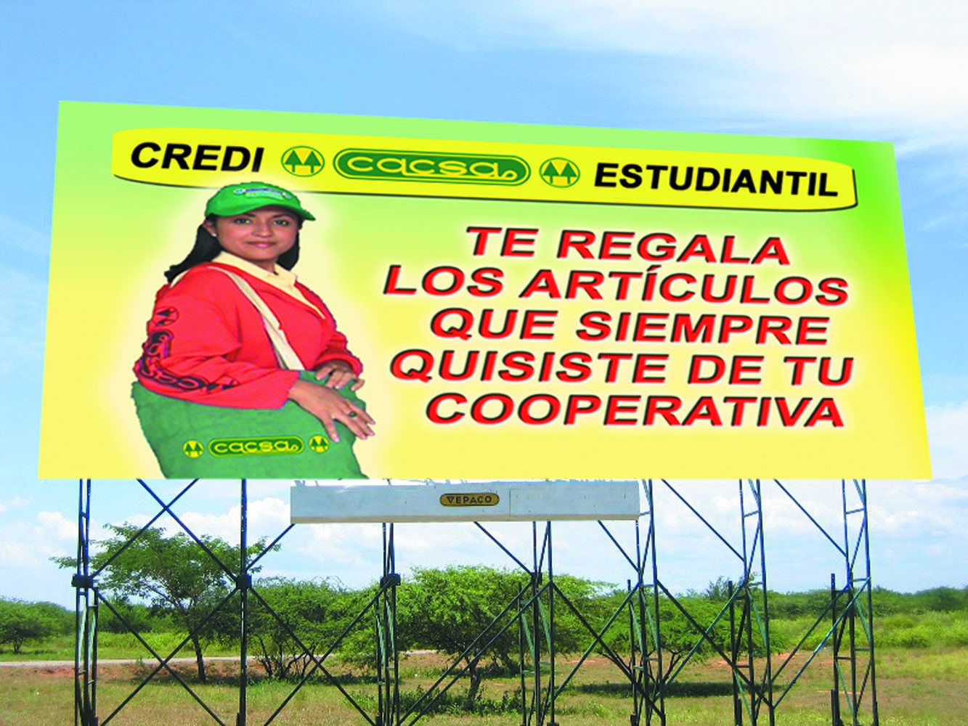
VALLA PUBLICITARIA

Slide 25
LIBRETA

Slide 26
VOLANTE

Slide 27
¡GRACIAS!

